Slide 1
Informationen zum Vorbereitungsdienst für Anwärterinnen und Anwärter Regelungen ab 08.2022
Studienseminar Aurich
für das Lehramt an Grund– Haupt– und Realschulen

Slide 2
Gliederung
APVO und Ziele des Vorbereitungsdienstes
Übersicht über den zeitlichen Ablauf
Ausbildung und Ausbildungsunterricht
Unterrichtsbesuche
Ausbildungsnote und Prüfungsnote berechnen

Slide 3
APVO-Lehr
Die APVO Lehr ist die „Verordnung über die Ausbildung und Prüfung von Lehrkräften im Vorbereitungsdienst“ (LiV).
Aufgrund der Kompetenzorientierung in den Masterstudiengängen greift die APVO Lehr Kompetenzbereiche für die Ausbildung von LiVs auf:

Slide 4
Kompetenzbereiche APVO Lehr
Kompetenzbereich Unterrichten
Kompetenzbereich Erziehen
Kompetenzbereich Beurteilen, Beraten und Unterstützen, Diagnostizieren und Fördern
Kompetenzbereich Mitwirken bei der Gestaltung der Eigenverantwortlichkeit von Schule
Kompetenzbereich Personale Kompetenzen

Slide 5
Ziel des Vorbereitungsdienstes (§2 APVO Lehr)
(1) Ziel des Vorbereitungsdienstes ist es, dass die Lehrkräfte im Vorbereitungsdienst die in der Anlage genannten Kompetenzen auf der Grundlage eines Seminarlehrplans in engem Bezug zur Schulpraxis erwerben.
(2) Die Lehrkräfte im Vorbereitungsdienst sollen im Hinblick auf den Bildungsauftrag der Schule nach §2 des Niedersächsischen Schulgesetzes befähigt werden, Schülerinnen und Schüler individuell so zu fordern und zu fördern, dass diese ihr Leben eigenverantwortlich gestalten und in Gesellschaft und Beruf Verantwortung für sich selbst und andere übernehmen können.

Slide 6
Ausbildung von Lehrkräften im Vorbereitungsdienst - am Beispiel des Studienseminars Aurich für die Lehrämter an GHR
Vorbereitungsdienst dauert 18 Monate und wird in drei Ausbildungshalbjahre aufgeteilt (§5). Beginn: Januar/Februar oder August / September
1. Ausbildungshalbjahr: 5 Std. eigenverantwortlicher Unterricht (EU) und 8 Std. betreuter Unterricht (BU)
2. Ausbildungshalbjahr: 11 Std. EU und 2 Std. BU
3. Ausbildungshalbjahr: 6 Std. EU und 6 Std. BU
Ausbildung in einem Pädagogischen Seminar (8 Std./Monat) und 2 Fachseminaren (je 6 Std./Monat)
Ausbildungstage: Dienstag (ab 10:30 Uhr) und Donnerstag (ganztägig)
Anzahl der Unterrichtsbesuche: bis zu 16, auf Wunsch der LiV bis zu vier zusätzliche Unterrichtsbesuche
Terminierung liegt in der Verantwortung der LiV / Bringpflicht!
Fachlehrkräfte sind nur für den BU zuständig! Ansonsten können Sie natürlich eine beratende Funktion einnehmen.

Slide 7
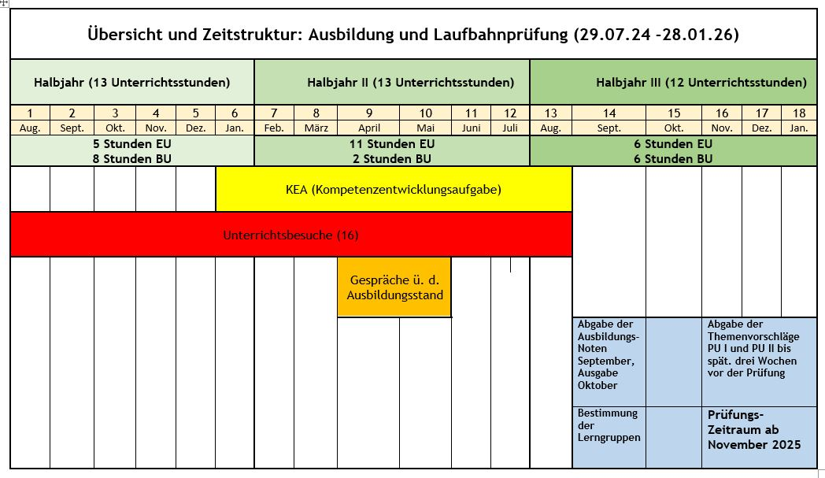

Slide 8
Ausbildung (Verantwortung für die Ausbildung)
... im Studienseminar (Hauptverantwortung bei der Seminarleitung. Diese ist auch direkte Vorgesetzte der Liv)
... in den Schulen:
Auszug aus der APVO § 8 Ausbildungsschule (1) Jede Lehrkraft an der Ausbildungsschule ist verpflichtet, in ihren Fächern Lehrkräfte im Vorbereitungsdienst zu betreuen. Sie ist bei der Betreuung weisungsberechtigt. (2) Die Lehrkräfte im Vorbereitungsdienst sind an der Ausbildungsschule in die schulpraktische Arbeit, auch im Hinblick auf die Eigenverantwortlichkeit der Schule, einzuführen. Hierfür trägt die Schulleiterin oder der Schulleiter die Verantwortung.

Slide 9
Ausbildung (Aufgaben der Schule)
1. In der Regel sollen Lehrkräfte der Ausbildungsschule als betreuende Lehrkraft beauftragt werden, die in dem entsprechenden Unterrichtsfach auch selbst ausgebildet worden sind.
2. Aufgabe der Ausbildungsschule ist es insbesondere, Kenntnisse hinsichtlich des Schulprogramms, der Schulordnung, des pädagogischen Konzepts, des Schullebens, der Elternarbeit, der Grundsätze der Leistungsbewertung und der Notengebung zu vermitteln.
3. Die Schulleiterin oder der Schulleiter hat gegenüber den Lehrkräften im Vorbereitungsdienst dieselben Rechte und Pflichten wie gegenüber den Lehrkräften; dabei sind die Belange der Ausbildung zu berücksichtigen. Die Rechte und Pflichten der betreuenden Lehrkräfte im Unterricht werden durch ihre Mitarbeit in der Ausbildung nicht berührt.

Slide 10
Ausbildung
„Den Lehrkräften im Vorbereitungsdienst darf die Verantwortung für Aufsichten und Schulveranstaltungen wie z. B. Klassen- und Studienfahrten nur in beschränktem, ihrer Ausbildung nicht abträglichem Maße übertragen werden. Zu Vertretungsstunden sollen sie nur in Klassen/ Lerngruppen herangezogen werden, in denen sie Ausbildungsunterricht erteilen.
Die durchschnittliche Stundenanzahl des Ausbildungsunterrichts soll hierdurch nicht überschritten werden.“

Slide 11
Ausbildung
Bei Lehrkräften im Vorbereitungsdienst für das Lehramt an Grundschulen sollte der Erstunterricht im ersten Halbjahr der Ausbildung nur betreuter Unterricht sein. Für Klassen/Lerngruppen im EU sind die Lehrkräfte im Vorbereitungsdienst stimmberechtigte Mitglieder in Gesamt- und Teilkonferenzen (Zeugniskonferenzen!). Sie vertreten ihre Fächer auch verantwortlich an Elternsprechtagen und in Elternversammlungen.

Slide 12
Ausbildung (Formalitäten)
Im Falle einer Erkrankung müssen sich die Anwärterinnen und Anwärter immer im Seminar krankmelden.
Grundsätzlich dürfen Anwärterinnen und Anwärter nicht an Fortbildungen teilnehmen. Einzige Ausnahme: Schulinterne Fortbildungen.
Für alle außerplanmäßigen Veranstaltungen in den Schulen (Klassenfahren, Zeugniskonferenzen im EU …) müssen die Anwärterinnen und Anwärter einen Antrag auf Dienstbefreiung im Seminar Stellen. Die Schulleitung der Ausbildungsschule muss diesen Antrag gegenzeichnen.

Slide 13
Unterrichtsbesuche
Mindestens bei Gemeinsamen Unterrichtsbesuchen (GUB) ist die Anwesenheit der Schulleitung erforderlich. Anwärterinnen und Anwärter sollten nach jedem UB ausreichend Zeit für die Besprechung zur Verfügung haben (in der Regel etwa 1 bis 1,5 Zeitstunden).

Slide 14
Unterrichtsbesuche
Neben den jeweiligen PS- oder FS- Leitungen nehmen oft auch die betreuenden Lehrkräfte und die Schulleitungen teil.
Die Teilnahme an Unterrichtsbesuchen ist grundsätzlich sehr erwünscht. An gemeinsamen Unterrichtsbesuchen sollten die Fachlehrkräfte immer teilnehmen.
Sie sollten nach jedem UB ausreichend Zeit (in der Regel etwa eine Zeitstunde) und einen ruhigen Raum für die Besprechung zur Verfügung haben.

Slide 15
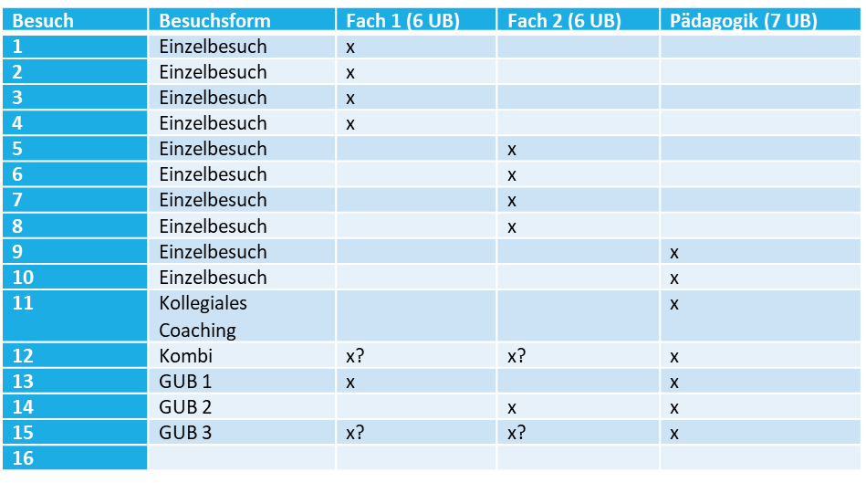
Unterrichtsbesuche
Regelung Aurich:
15 Unterrichtsbesuche inklusive drei GUB, einem kollegialem Coaching und einem Kombibesuch (s. Tabelle). Es können bis zu vier weitere Besuche durch die LiVD eingefordert werden. Im pädagogischen Seminar ist es vorgesehen, einen Besuch durch ein strukturiertes kollegiales Coaching zu ersetzen.

Slide 16
Bewertung der LiVD
Bewertung durch die Schulleitung (DB zu §10)
am Ende des 14. Ausbildungsmonats:
Die Note der Schulleiterin oder des Schulleiters bezieht sich nur auf Aussagen zur schulischen Arbeit der Lehrkraft im Vorbereitungsdienst, insbesondere auf die Mitarbeit in Konferenzen, Umgang mit Schülerinnen und Schülern, Teamfähigkeit, Zusammenarbeit mit den Erziehungsberechtigten und ggf. auf außerunterrichtliche Aktivitäten und Engagement in Schulprojekten im Rahmen der Eigenverantwortlichkeit der Schule. Die Schulleiterin oder der Schulleiter kann bei der Notenfindung die ständige Vertreterin oder den ständigen Vertreter …einbeziehen… . Die Note der Schulleitung fließt zu 1/4 in die Vornote der LIVD ein.

Slide 17
Prüfung
Den Vorsitz hat in der Regel die Leiterin oder der Leiter des Pädagogischen Seminars.
Der Schule obliegt die räumliche Organisation.
Die Fachlehrkräfte dürfen dem Prüfungsunterricht beiwohnen, wenn es sich um betreuten Unterricht (BU) handelt. Sie geben im Anschluss an den Unterricht eine Stellungnahme zur Klasse ab.
Weitere Informationen erhalten die Schulleitungen/Fachlehrkräfte vor der Prüfung durch die PS-Leitungen.

Slide 18
Vielen Dank für Ihre Aufmeksamkeit

